Slide 1
IT4853
Tìm kiếm và trình diễn thông tin
Bài 4. Mô hình không gian vec-tơ
IIR.C6. Scoring, term weighting and the vector space model
TS. Nguyễn Bá Ngọc, Bộ môn Hệ thống thông tin, Viện CNTT & TT
ngocnb@soict.hust.edu.vn
Hà Nội, 2016

Slide 2
Nội dung chính
1. Phương pháp tìm kiếm có xếp hạng
2. Trọng số tf.idf
3. Mô hình không gian vec-tơ
4. Hệ thống SMART

Slide 3
Phương pháp tìm kiếm có xếp hạng
Trả về những văn bản có khả năng phù hợp cao theo trật tự giảm dần khả năng phù hợp;
Đại lượng trạng thái tìm kiếm văn bản:
  Thể hiện khả năng văn bản phù hợp với truy vấn, càng lớn thì văn bản càng có nhiều khả năng là văn bản phù hợp;
  Ví dụ, độ tương đồng, xác suất phù hợp v.v.
“Trong xếp hạng, chỉ quan trọng quan hệ thứ tự giữa các kết quả tìm kiếm, các giá trị cụ thể của đại lượng trạng thái tìm kiếm văn bản không quan trọng.”
Đại lượng trạng thái tìm kiếm: Retrieval Status Value (RSV)

Slide 4
Độ tương đồng
Đặc điểm:
  Là giá trị số, thường được chuẩn hóa về [0, 1];
  Thường được đánh giá trên cơ sở từ vựng:
    Rất khó đánh giá độ tương đồng ngữ nghĩa;
    ... Chi phí tính toán lớn, phức tạp v.v.
  Đánh giá thường được thực hiện trên mô hình:
    Không gian vec-tơ;
    Mô hình sinh;
    ... Hiếm khi sử dụng tài liệu ở nguyên dạng.

Slide 5
Ví dụ, đánh giá độ tương đồng bằng hệ số Jaccard
Ch. 6
Biểu diễn các đối tượng cần so sánh bằng các tập đặc trưng;
  Độ tương đồng tỉ lệ với số lượng đặc trưng chung;
  ... Từ là đặc trưng tiêu biểu của văn bản.
Cho hai hai tập đặc trưng A và B:
  Jaccard(A, B) = |A ∩ B| / |A ∪ B|
  0 <= Jaccard(A, B) <= 1
  Jaccard(A, A) = 1
  Jaccard(A, B) = 0 nếu A và B không có đặc trưng chung.
Cần xét đến trọng số của các đặc trưng

Slide 6
Nội dung chính
1. Phương pháp tìm kiếm có xếp hạng
2. Trọng số tf.idf
3. Mô hình không gian vec-tơ
4. Hệ thống SMART

Slide 7
Trọng số tf.idf
Trong trường hợp tổng quát, trọng số thể hiện tầm quan trọng của từ đối với văn bản.
  Nếu coi từ là dấu hiệu tìm kiếm văn bản, thì trọng số thể hiển khả năng phân biệt các văn bản của từ;
Trọng số tf.idf:
  Đồng biến với số lần từ được sử dụng trong văn bản;
  Nghịch biến với số lượng văn bản sử dụng từ.
w_{tf.idf}(t, d) = w_{tf}(t,d) x idf(t)

Slide 8
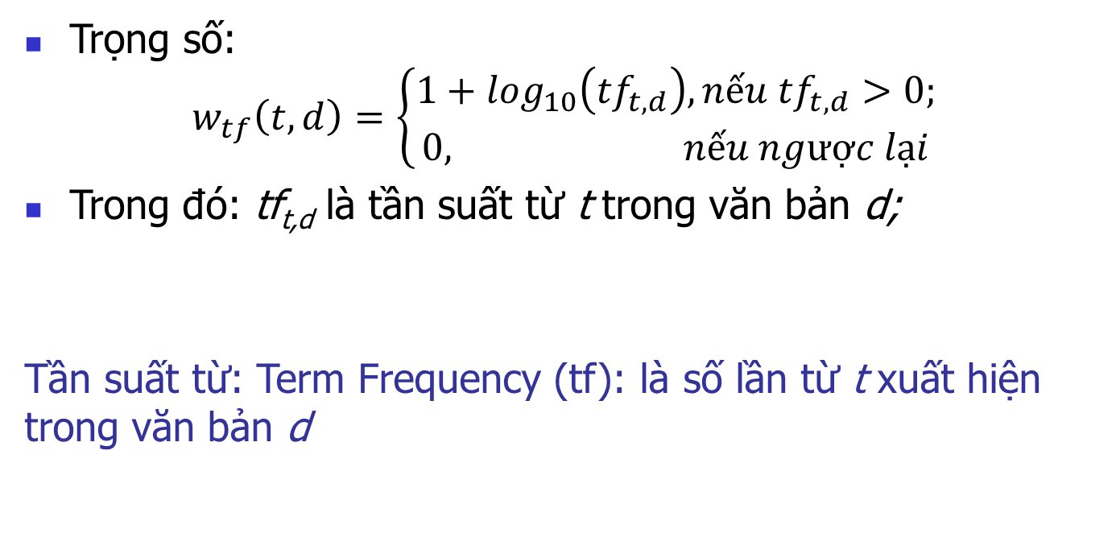
Thành phần tf

Slide 9
Thành phần idf
Thành phần idf(t) được xác định như sau:
idf(t) = log(N/df_{t})
  Trong đó N là số văn bản trong bộ dữ liệu; df_{t} là tần suất văn bản của từ t.
Tần suất văn bản: document frequency (df): là số văn bản chứa từ;
Nghịch đảo tần suất văn bản: inverse document frequency (idf): Đại lượng nghịch đảo của df

Slide 10
Nội dung chính
1. Phương pháp tìm kiếm có xếp hạng
2. Trọng số từ
3. Mô hình không gian vec-tơ
4. Hệ thống SMART

Slide 11
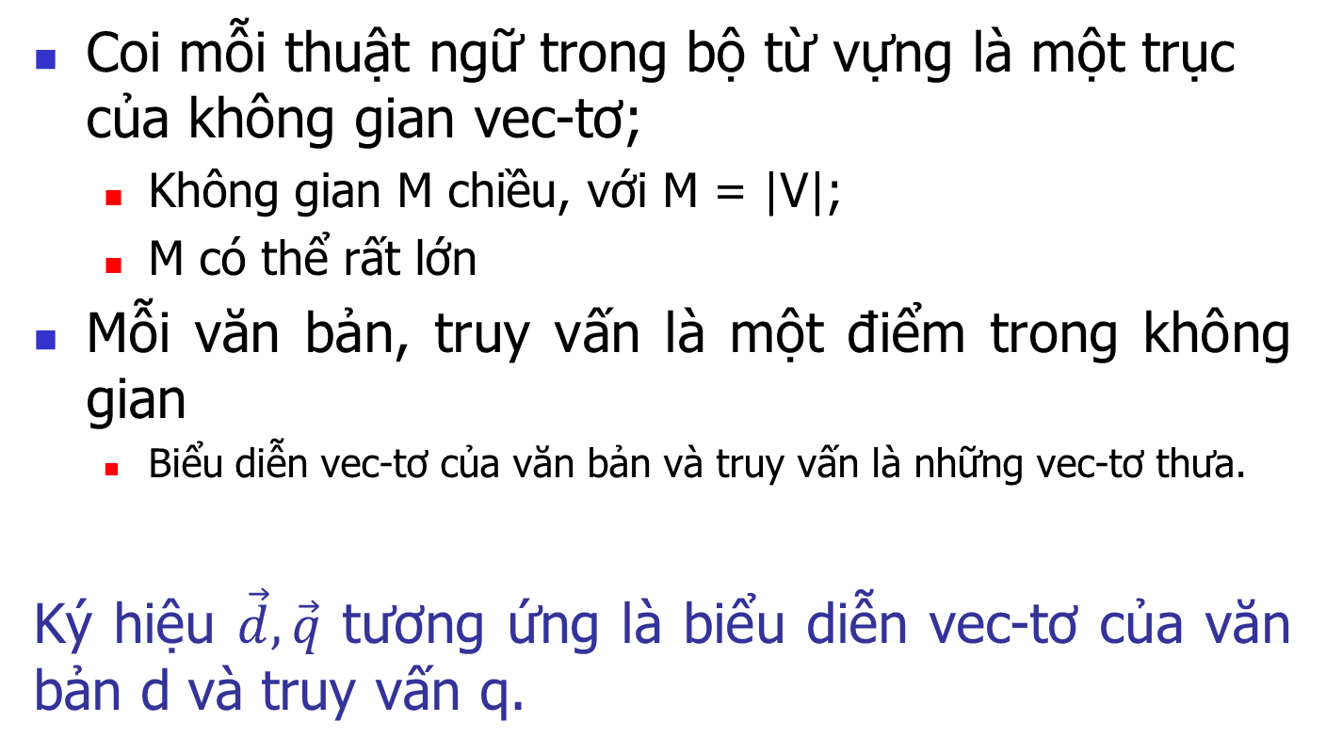
Biểu diễn văn bản và truy vấn

Slide 12
Xác định độ tương đồng
Tương đồng là đặc tính nghịch của sự khác biệt.
Trong không gian vec-tơ có thể đo khoảng cách Euclide giữa hai điểm biểu diễn hai văn bản bất kỳ và sử dụng giá trị khoảng cách này đại diện cho sự khác biệt giữa hai văn bản tương ứng.
Xếp hạng văn bản theo thứ tự tăng dần khoảng cách Euclide?

Slide 13
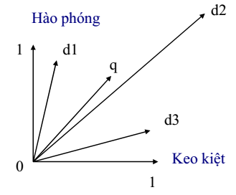
Thử nghiệm 1:
Sử dụng khoảng cách Euclide
Khoảng cách Euclide giữa biểu diễn vec-tơ của q và d₂ tương đối lớn mặc dù phân bố từ rất giống nhau

Slide 14
Thử nghiệm 2:
Sử dụng khoảng cách góc
Từ văn bản d thiết lập d’ bằng cách lặp lại nội dung của d
  Về mặt nội dung thì d và d’ là tương đương. Văn bản d’ tuy dài hơn nhưng không cung cấp thông tin mới.
  Khoảng cách Euclide giữa biểu diễn vec-tơ của d và d’ có thể rất lớn
  Góc giữa biểu diễn vec-tơ của d và d’ bằng 0 thể hiện mức tương đồng cực đại
Xếp hạng văn bản theo thứ tự tăng dần của khoảng cách góc?

Slide 15
Cosine vs. khoảng cách góc
Hai xếp hạng sau là tương đương
  Xếp hạng văn bản theo thứ tự tăng dần góc giữa các biểu diễn vec-tơ của văn bản và truy vấn
  Xếp hạng văn bản theo thứ tự giảm dần cosine góc giữa các biểu diễn vec-tơ của văn bản và truy vấn.
Cosine là hàm đơn điệu giảm trong khoảng [0º,180º]

Slide 16
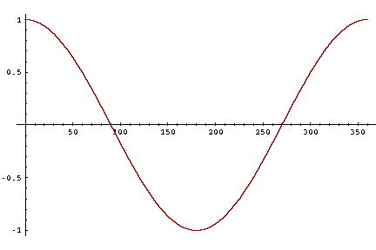
Cosine vs. khoảng cách góc (2)
Tính cosine như thế nào? Ưu điểm sử dụng cosine so với góc là gì?

Slide 17
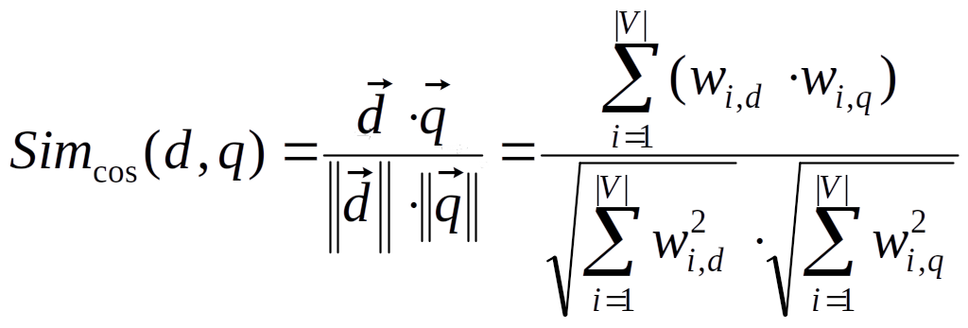
Độ tương đồng Cosine
t₃
Độ tương đồng cosine là cosine góc giữa hai vec-tơ
  Bằng tích vô hướng chia tích độ dài các vec-tơ
θ₁
D₁
Q
θ₂
t₁
t₂
D₂
D₁ = 2T₁ + 3T₂ + 5T₃ Sim_{cos}(D₁ , Q) = 10 / √(4+9+25)(0+0+4) = 0.81
D₂ = 3T₁ + 7T₂ + 1T₃ Sim_{cos}(D2 , Q) = 2 / √(9+49+1)(0+0+4) = 0.13
Q = 0T₁ + 0T₂ + 2T₃
D₁ phù hợp với truy vấn hơn D₂ 6 lần theo độ tương đồng cosine nhưng chỉ hơn 5 lần theo tích vô hướng.

Slide 18
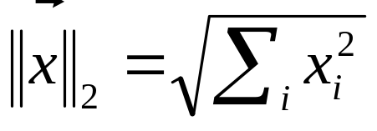
Chuẩn hóa cosine
Chia mỗi thành phần vec-tơ cho độ dài vec-tơ, độ dài vec-tơ được xác định như sau:
Độ dài vec-tơ đã chuẩn hóa bằng 1, vì vậy mỗi văn bản là một điểm trên bề mặt siêu cầu có bán kính 1 đơn vị.
Chuẩn hóa làm mờ sự khác biệt trọng số giữa các văn bản dài và ngắn

Slide 19
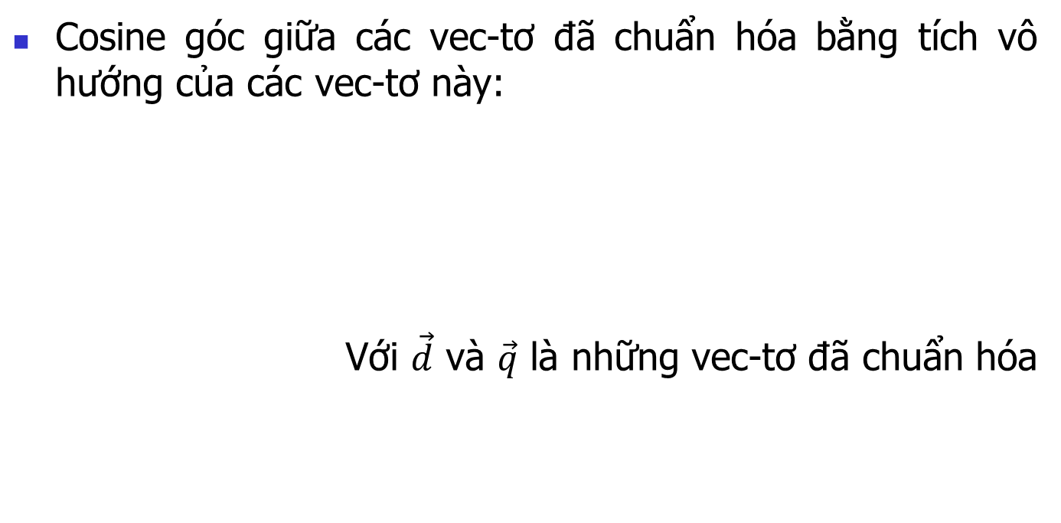
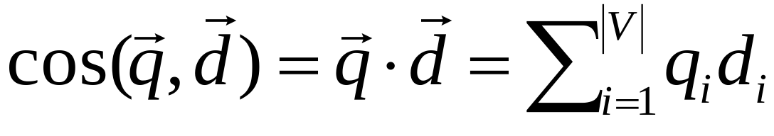
Cosine cho vec-tơ đã chuẩn hóa

Slide 20
Nội dung chính
1. Phương pháp tìm kiếm có xếp hạng
2. Trọng số từ
3. Mô hình không gian vec-tơ
4. Hệ thống SMART

Slide 21
Hệ thống SMART
SMART là một hệ thống tìm kiếm thông tin được xây dựng dựa trên lý thuyết đại số;
Cung cấp nhiều cách đánh giá trọng số tf.idf khác nhau;
Sử dụng phương pháp xếp hạng tương tự như mô hình không gian vec-tơ.
SMART – System for the Mechanical Analysis and Retrieval of Text

Slide 22

Hệ ký hiệu SMART
Trong đó:
u là số lượng từ duy nhất trong văn bản
CharLength : số ký tự trong văn bản
Vì sao cơ số hàm log để trống?

Slide 23
Phương pháp xếp hạng
Trong hệ SMART văn bản và truy vấn có thể được biểu diễn theo những cách khác nhau;
Một phương pháp xếp hạng được ký hiệu ngắn gọn bằng một bộ 6 ký tự theo định dạng ddd.qqq
Phương pháp xếp hạng mặc định là lnc.ltc:
  Đối với văn bản: Lấy log tf, không sử dụng idf, và chuẩn hóa cosine
  Đối với truy vấn: Lấy log tf, idf, chuẩn hóa cosine
  Xếp hạng theo tích vô hướng hai vec-tơ.

Slide 24
Ví dụ phương pháp lnc.ltc
Văn bản: Bảo hiểm ô tô bảo hiểm xe máy
Truy vấn: bảo hiểm ô tô tốt nhất
Thuật ngữ | Truy vấn |  |  |  |  |  | Văn bản |  |  |  | Tích
 | tf-raw | tf-wt | df | idf | wt | n’lize | tf-raw | tf-wt | wt | n’lize
xe máy | 0 |  | 5000 | 2.3 |  |  | 1
tốt nhất | 1 |  | 50000 | 1.3 |  |  | 0
ô tô | 1 |  | 10000 | 2.0 |  |  | 1
bảo hiểm | 1 |  | 1000 | 3.0 |  |  | 2
Số văn bản N = ?

Slide 25
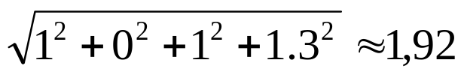
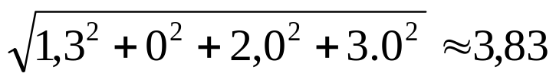
Ví dụ phương pháp lnc.ltc
Văn bản: Bảo hiểm ô tô bảo hiểm xe máy
Truy vấn: bảo hiểm ô tô tốt nhất
Thuật ngữ | Truy vấn |  |  |  |  |  | Văn bản |  |  |  | Tích
 | tf-raw | tf-wt | df | idf | wt | n’lize | tf-raw | tf-wt | wt | n’lize
xe máy | 0 | 0 | 5000 | 2.3 | 0 | 0 | 1 | 1 | 1 | 0.52 | 0
tốt nhất | 1 | 1 | 50000 | 1.3 | 1.3 | 0.34 | 0 | 0 | 0 | 0 | 0
ô tô | 1 | 1 | 10000 | 2.0 | 2.0 | 0.52 | 1 | 1 | 1 | 0.52 | 0.27
bảo hiểm | 1 | 1 | 1000 | 3.0 | 3.0 | 0.78 | 2 | 1.3 | 1.3 | 0.68 | 0.53
Độ dài văn bản =
Độ dài truy vấn =
N = 10² * 10000 = 1000 000
Score = 0+0+0.27+0.53 = 0.8

Slide 26
Ví dụ 2, phương pháp lnc.lnc
Tần suất từ (tf)
Từ | d1 | d2 | d3
a | 115 | 58 | 20
b | 10 | 7 | 11
c | 2 | 0 | 6
d | 0 | 0 | 38
Trong ví dụ này, không tính idf (idf = 1).

Slide 27
Ví dụ 2, phương pháp lnc.lnc (2)
Log tần suất từ
Sau khi chuẩn hóa
Từ | d1 | d2 | d3
a | 3,06 | 2,76 | 2,30
b | 2,00 | 1,85 | 2,04
c | 1,30 | 0 | 1,78
d | 0 | 0 | 2,58
Từ | d1 | d2 | d3
a | 0,789 | 0,832 | 0,524
b | 0,515 | 0,555 | 0,465
c | 0,335 | 0 | 0,405
d | 0 | 0 | 0,588
Score(d1,d2) ≈
0.789 × 0.832 + 0.515 × 0.555 + 0.335 × 0.0 + 0.0 × 0.0
≈ 0.94
Score(d1,d3) ≈ 0.79
Score(d2,d3) ≈ 0.69

Slide 28
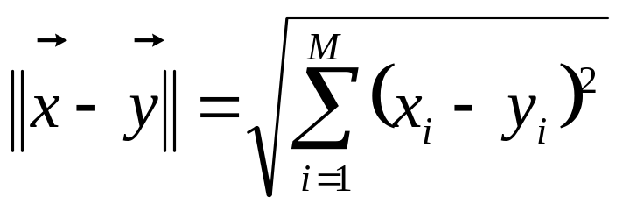


Bài tập 4.1
Khoảng cách Euclide (hoặc khoảng cách L₂) giữa hai vec-tơ được xác định như sau:
Cho truy vấn q và các văn bản d₁, d₂, ... Hãy chứng minh rằng nếu biểu diễn vec-tơ và các văn bản đều được chuẩn hóa thành vec-tơ đơn vị thì kết quả xếp hạng theo thứ tự tăng dần khoảng cách Euclide giống kết quả xếp hạng theo thứ tự giảm dần mức tương đồng cosine

Slide 29
Bài tập 4.2
a) Trọng số idf của từ xuất hiện trong mọi văn bản bằng bao nhiêu? So sánh ảnh hưởng của trọng số idf với thao tác lọc từ dừng?
b) Trọng số tf-idf của một từ có thể vượt quá 1 hay không?

Slide 30
Bài tập 4.3
Cho dữ liệu tf và df như sau:
tf(t, d) | Doc1 | Doc2 | Doc3
xe máy | 27 | 4 | 24
ô tô | 3 | 33 | 0
bảo hiểm | 0 | 33 | 29
tốt nhất | 14 | 0 | 17
df(t) | df | idf
xe máy | 18 165
ô tô | 6 723
bảo hiểm | 19 241
tốt nhất | 25 235
Cho N = 806 791:
a) Hãy tính ma trận tf.idf
b) Xếp hạng cho truy vấn “bảo hiểm ô tô tốt nhất “
(i) nnn.atc; (ii) ntc.atc

Slide 31


